Slide 1
高等代数习题课No.3
2021.10.26

Slide 2
目录
第三次作业讲评
课堂练习

Slide 3
作业讲评
作业三涉及主要知识点：
最大公因式：
定义
辗转相除法
互素
因式分解定理
不可约多项式的性质

Slide 4
作业讲评
作业注意事项：
1、计算错误比较多，如辗转相除法
2、习题7做的不太好，没有分情况讨论，得到的解不全
3、自主完成

Slide 5
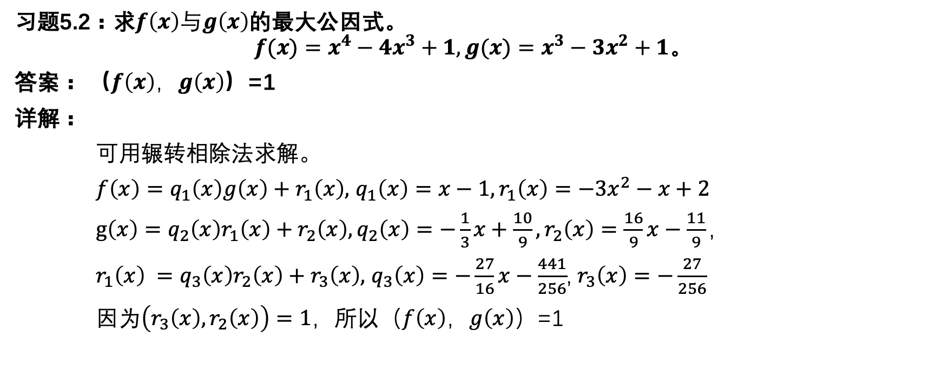
作业讲评
习题5.2：求$f\left(x\right)与g\left(x\right)$的最大公因式。
$$f(x)=x^{4}−4x^{3}+1,g(x)=x^{3}−3x^{2}+1\text{。}$$
答案： （$f\left(x\right)，g\left(x\right)$）=1
详解：
可用辗转相除法求解。
$f\left(x\right)=q_{1}\left(x\right)g\left(x\right)+r_{1}\left(x\right),$ $q_{1}\left(x\right)=x−1,r_{1}\left(x\right)=−3x^{2}−x+2$
$g\left(x\right)=q_{2}\left(x\right)r_{1}\left(x\right)+r_{2}\left(x\right),q_{2}\left(x\right)=−\frac{1}{3}x+\frac{10}{9},r_{2}\left(x\right)=\frac{16}{9}x−\frac{11}{9}\text{,}$
$r_{1}\left(x\right) =q_{3}\left(x\right)r_{2}\left(x\right)+r_{3}\left(x\right),$ $q_{3}\left(x\right)=−\frac{27}{16}x−\frac{441}{256}$, $r_{3}\left(x\right)=−\frac{27}{256}$
因为$\left(r_{3}\left(x\right),r_{2}\left(x\right)\right)=1$，所以（$f\left(x\right)，g\left(x\right)$）=1
知识点：辗转相除法

Slide 6
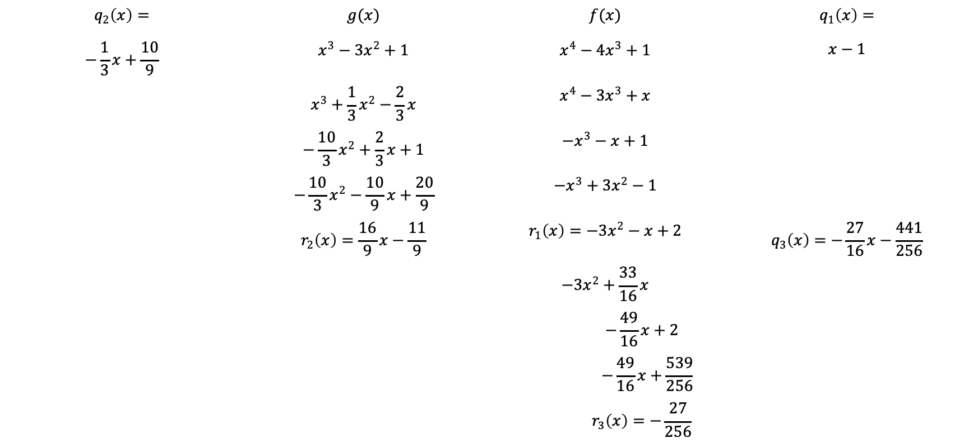
作业讲评
$$q_{2}\left(x\right)=$$ | $$g(x)$$ | $$f(x)$$ | $$q_{1}\left(x\right)=$$
$$−\frac{1}{3}x+\frac{10}{9}$$ | $$x^{3}−3x^{2}+1$$ | $$x^{4}−4x^{3}+1$$ | $$x−1$$
 | $$x^{3}+\frac{1}{3}x^{2}−\frac{2}{3}x$$ | $$x^{4}−3x^{3}+x$$
 | $$−\frac{10}{3}x^{2}+\frac{2}{3}x+1$$ | $$−x^{3}−x+1$$
 | $$−\frac{10}{3}x^{2}−\frac{10}{9}x+\frac{20}{9}$$ | $${−x}^{3}+3x^{2}−1$$
 | $$r_{2}\left(x\right)=\frac{16}{9}x−\frac{11}{9}$$ | $$r_{1}\left(x\right)=−3x^{2}−x+2$$ | $$q_{3}\left(x\right)=−\frac{27}{16}x−\frac{441}{256}$$
 |  | $$−3x^{2}+\frac{33}{16}x$$
 |  | $$−\frac{49}{16}x+2$$
 |  | $$−\frac{49}{16}x+\frac{539}{256}$$
 |  | $$r_{3}\left(x\right)=−\frac{27}{256}$$

Slide 7
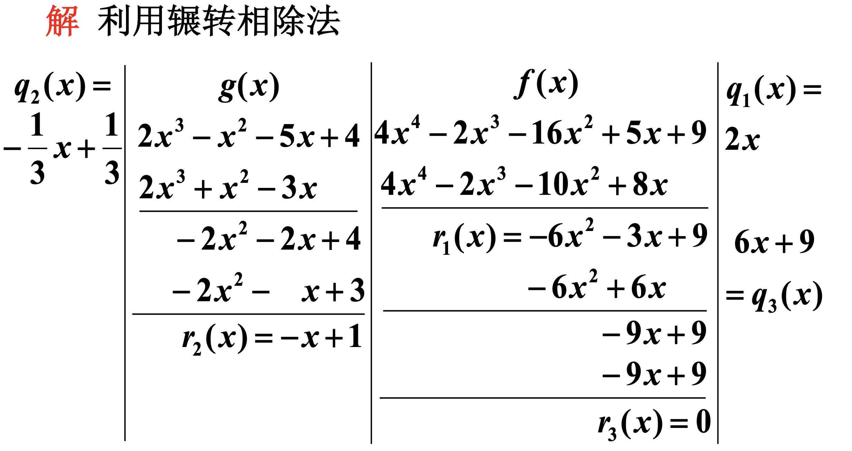

作业讲评
习题6.2：$求 u(x),v(x) 使 u(x)f(x)+v(x)g(x)=(f(x),g(x)):$
$$f(x)=4x^{4}−2x^{3}−16x^{2}+5x+9,g(x)=2x^{3}−x^{2}−5x+4$$
答案： $u\left(x\right)=−\frac{1}{3}x+\frac{1}{3},v(x)=\frac{2}{3}x^{2}−\frac{2}{3}x−1$
详解：
知识点：辗转相除法
Notes:
PPT上例题。PPT第63页。

Slide 8
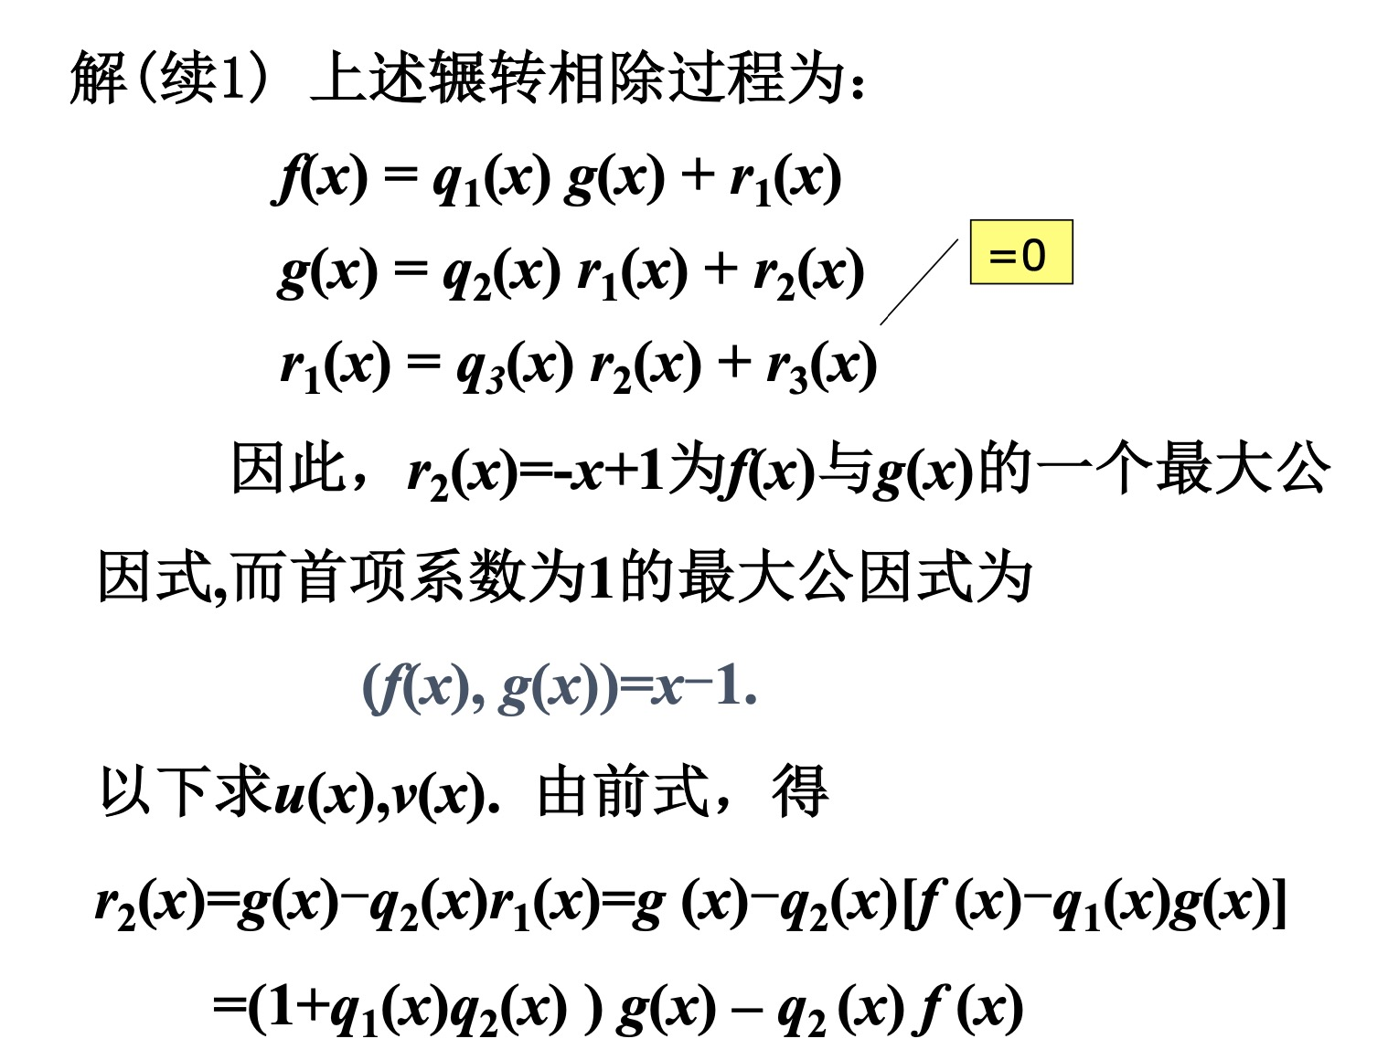
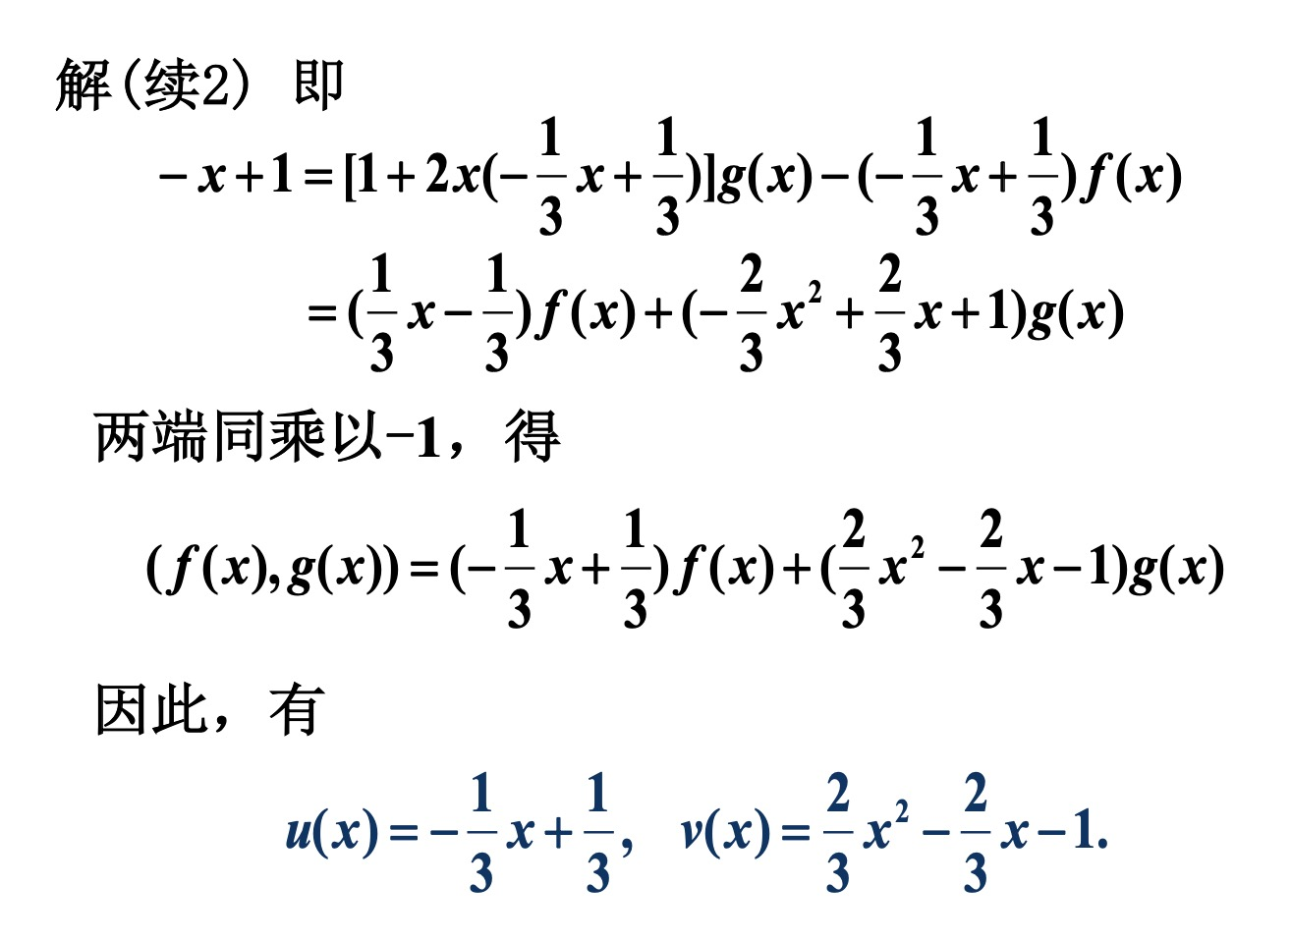
作业讲评

Slide 9
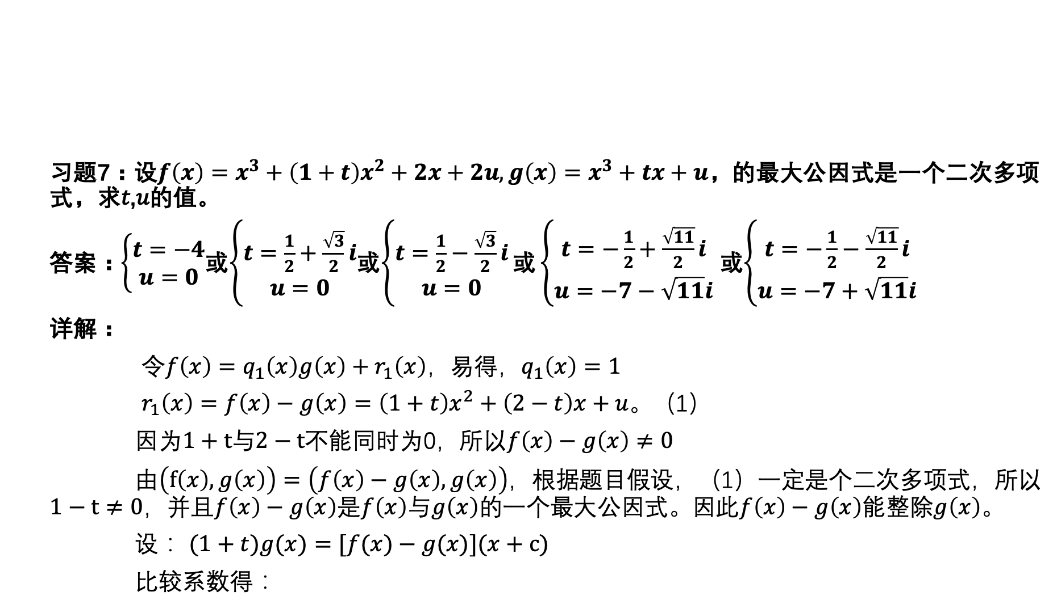
作业讲评
习题7：设$f\left(x\right)=x^{3}+\left(1+t\right)x^{2}+2x+2u,g\left(x\right)=x^{3}+tx+u$，的最大公因式是一个二次多项式，求𝑡,𝑢的值。
答案：$\left\{\begin{aligned}t=−4 \\ u=0\end{aligned}\right.$或$\left\{\begin{aligned}t=\frac{1}{2}+\frac{\sqrt{3}}{2}i \\ u=0\end{aligned}\right.$或$\left\{\begin{aligned}t=\frac{1}{2}−\frac{\sqrt{3}}{2}i \\ u=0\end{aligned}\right.\text{或}\left\{\begin{aligned}t=−\frac{1}{2}+\frac{\sqrt{11}}{2}i \\ u=−7−\sqrt{11}i\end{aligned}\right.$ 或$\left\{\begin{aligned}t=−\frac{1}{2}−\frac{\sqrt{11}}{2}i \\ u=−7+\sqrt{11}i\end{aligned}\right.$
详解：
令$f\left(x\right)=q_{1}\left(x\right)g\left(x\right)+r_{1}\left(x\right)，易得，q_{1}\left(x\right)=1$
$r_{1}\left(x\right)=f\left(x\right)−g\left(x\right)=\left(1+t\right)x^{2}+\left(2−t\right)x+u。$（1）
因为$1+t$与$2−t$不能同时为0，所以$f\left(x\right)−g\left(x\right)≠0$
由$（f\left(x\right),g\left(x\right)）=\left(f\left(x\right)−g\left(x\right),g\left(x\right)\right)，$根据题目假设，（1）一定是个二次多项式，所以$1−t≠0$，并且$f\left(x\right)−g\left(x\right)是f\left(x\right)与g\left(x\right)$的一个最大公因式。因此$f\left(x\right)−g\left(x\right)$能整除$g\left(x\right)$。
设： $(1+t)g(x)=[f(x)−g(x)](x+c)$
比较系数得：
知识点：最大公因式、整除

Slide 10
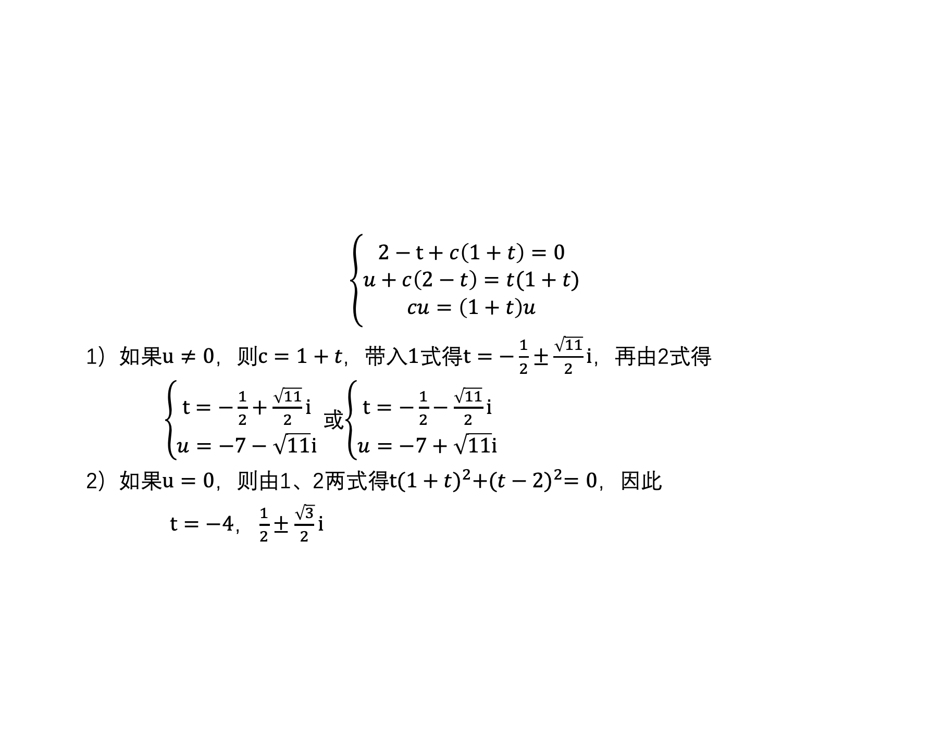
作业讲评
$$\left\{\begin{aligned}2−t+c\left(1+t\right)=0 \\ u+c\left(2−t\right)=t(1+t) \\ cu=\left(1+t\right)u\end{aligned}\right.$$
1）如果$u≠0$，则$c=1+t，带入1式得t=−\frac{1}{2}±\frac{\sqrt{11}}{2}i$，再由2式得
$\left\{\begin{aligned}t=−\frac{1}{2}+\frac{\sqrt{11}}{2}i \\ u=−7−\sqrt{11}i\end{aligned}\right.$ 或$\left\{\begin{aligned}t=−\frac{1}{2}−\frac{\sqrt{11}}{2}i \\ u=−7+\sqrt{11}i\end{aligned}\right.$
2）如果$u=0$，则由1、2两式得$t{(1+t)}^{2}+{(t−2)}^{2}=0$，因此
$t=−4，\frac{1}{2}±\frac{\sqrt{3}}{2}i$

Slide 11
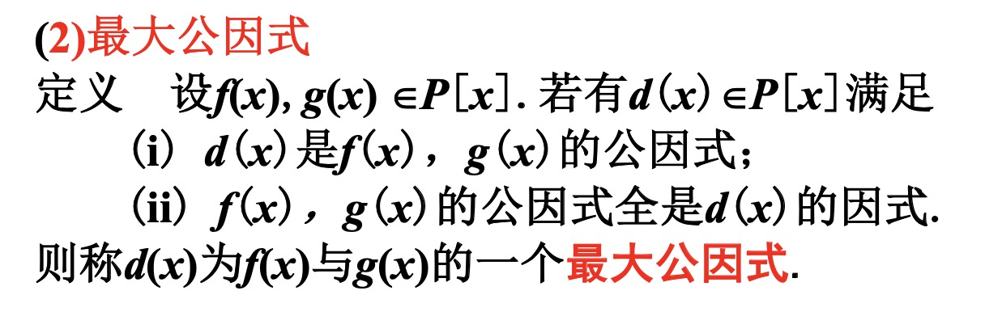

作业讲评
习题8：证明：如果$d\left(x\right)\left|f\left(x\right),d\left(x\right)\right|g\left(x\right)$，且$d\left(x\right)$为$f\left(x\right)$与$g\left(x\right)$的一个组合，那么$d\left(x\right)$是$f\left(x\right)$与$g\left(x\right)$的一个最大公因式。
证明：
由题设，$d\left(x\right)是f\left(x\right)与g\left(x\right)的一个公因式，如果h\left(x\right)是f\left(x\right),g\left(x\right)的一个公因式。$那么$h\left(x\right)能整除f\left(x\right)与g\left(x\right)$的任一个组合。故$h\left(x\right)能整除d\left(x\right)。因此，根据$定义$d\left(x\right)是f\left(x\right)与g\left(x\right)的一个最大公因式。$
知识点 最大公因式

Slide 12
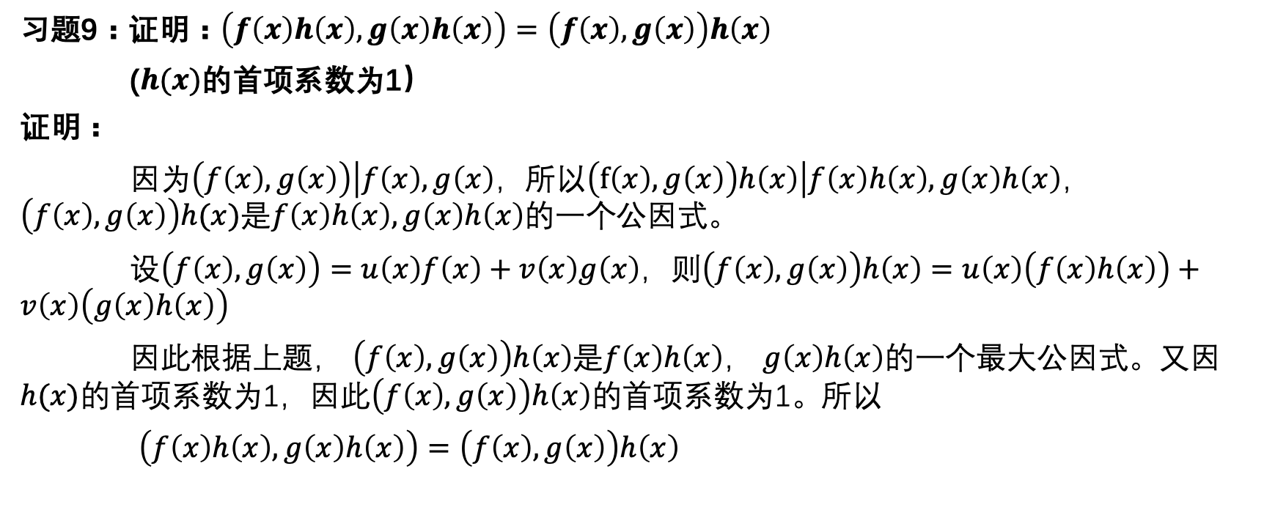
作业讲评
习题9：证明：$\left(f\left(x\right)h\left(x\right),g\left(x\right)h\left(x\right)\right)=\left(f\left(x\right),g\left(x\right)\right)h\left(x\right)$
($h(x)$的首项系数为1）
证明：
因为$\left(f\left(x\right),g\left(x\right)\right)\left|f\left(x\right),g\left(x\right)，所以（f\left(x\right),g\left(x\right)）h\left(x\right)\right|f\left(x\right)h\left(x\right),g\left(x\right)h\left(x\right)$，$\left(f\left(x\right),g\left(x\right)\right)h(x)$是$f\left(x\right)h\left(x\right),g\left(x\right)h\left(x\right)$的一个公因式。
设$\left(f\left(x\right),g\left(x\right)\right)=u\left(x\right)f\left(x\right)+v\left(x\right)g\left(x\right)$，则$\left(f\left(x\right),g\left(x\right)\right)h\left(x\right)=u\left(x\right)\left(f\left(x\right)h\left(x\right)\right)+v\left(x\right)\left(g\left(x\right)h\left(x\right)\right)$
因此根据上题， $\left(f\left(x\right),g\left(x\right)\right)h\left(x\right)$是$f\left(x\right)h\left(x\right)$， $g\left(x\right)h\left(x\right)$的一个最大公因式。又因$h(x)$的首项系数为1，因此$\left(f\left(x\right),g\left(x\right)\right)h\left(x\right)$的首项系数为1。所以
$\left(f\left(x\right)h\left(x\right),g\left(x\right)h\left(x\right)\right)=\left(f\left(x\right),g\left(x\right)\right)h\left(x\right)$
知识点：最大公因式概念
Notes:
如果 d( x) 是 f( x) 和 g( x) 的公 因式, 且 d( x) 可表为 f( x) 和 g( x) 的上述组合形式, 则 d( x) 是 f( x) 和g( x) 的最
大公因式.

Slide 13
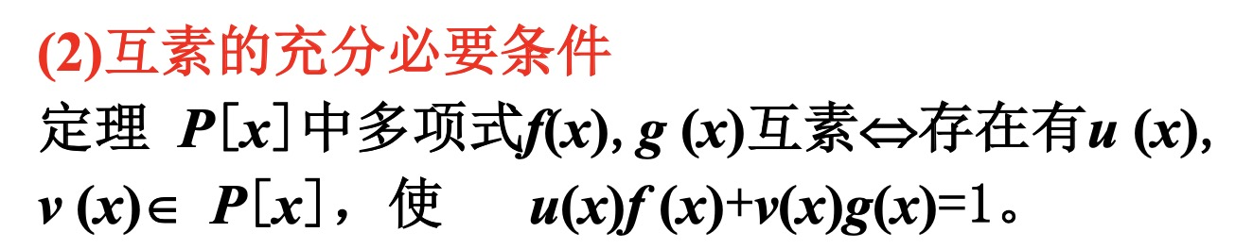
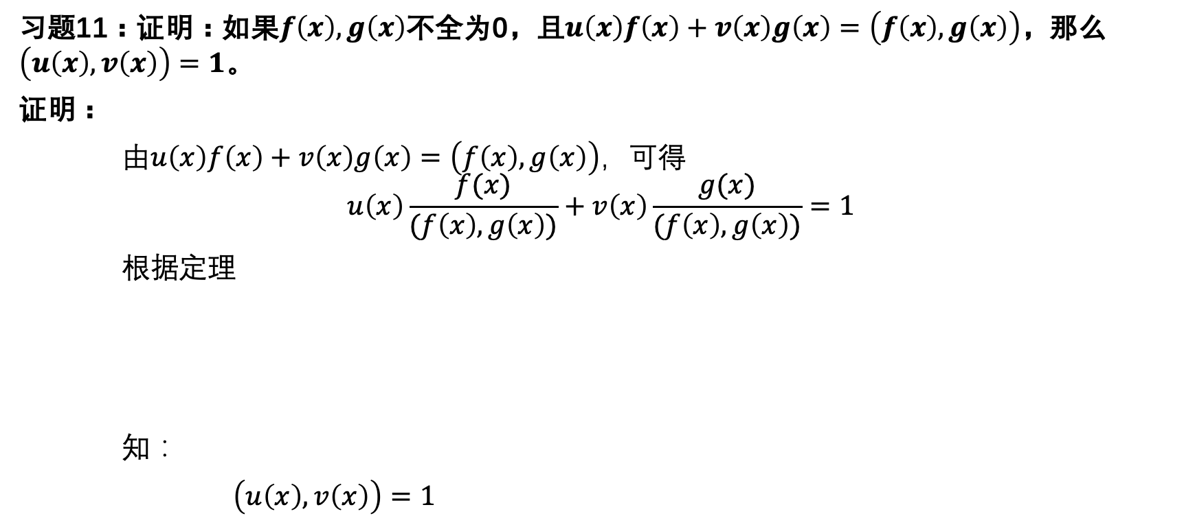
作业讲评
习题11：证明：如果$f\left(x\right),g\left(x\right)$不全为0，且$u\left(x\right)f\left(x\right)+v\left(x\right)g\left(x\right)=\left(f\left(x\right),g\left(x\right)\right)$，那么$\left(u\left(x\right),v\left(x\right)\right)=1$。
证明：
由$u\left(x\right)f\left(x\right)+v\left(x\right)g\left(x\right)=\left(f\left(x\right),g\left(x\right)\right)$，可得
$$u\left(x\right)\frac{f(x)}{(f\left(x\right),g\left(x\right))}+v\left(x\right)\frac{g(x)}{(f\left(x\right),g\left(x\right))}=1$$
根据定理
知：
$\left(u\left(x\right),v\left(x\right)\right)=1$
知识点 互素

Slide 14
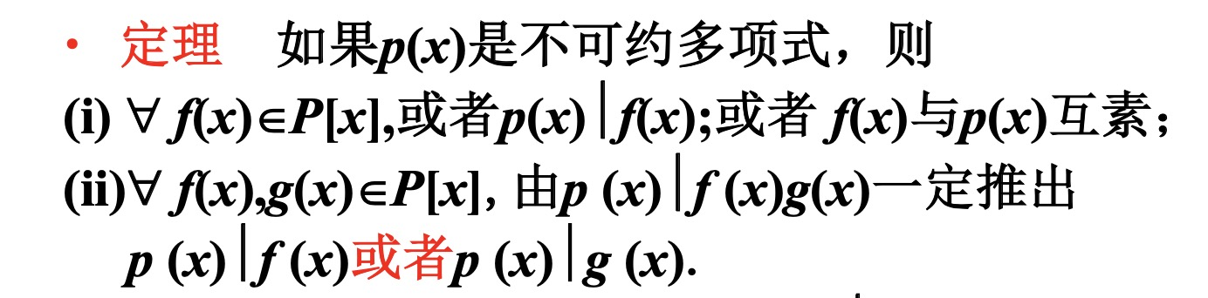
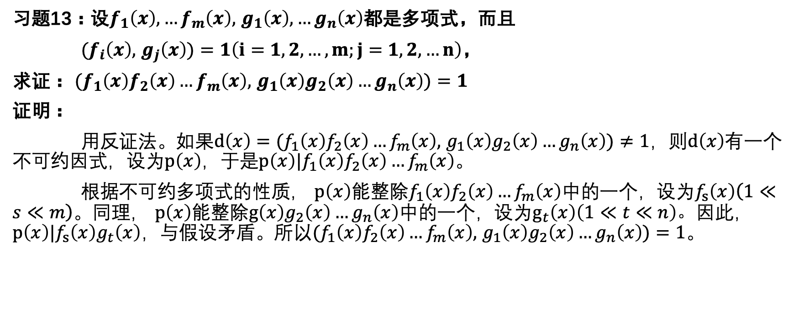
作业讲评
习题13：设$f_{1}\left(x\right),…f_{m}\left(x\right),$ $g_{1}\left(x\right),…g_{n}\left(x\right)$都是多项式，而且
${(f}_{i}\left(x\right),$ $g_{j}\left(x\right))=1\left(i=1,2,…,m;j=1,2,…n\right)$，
求证： ${(f}_{1}\left(x\right)f_{2}\left(x\right)…f_{m}\left(x\right),$ $g_{1}\left(x\right)g_{2}\left(x\right)…g_{n}\left(x\right))=1$
证明：
用反证法。如果$d\left(x\right)={(f}_{1}\left(x\right)f_{2}\left(x\right)…f_{m}\left(x\right),$ $g_{1}\left(x\right)g_{2}\left(x\right)…g_{n}\left(x\right))≠1$，则$d\left(x\right)$有一个不可约因式，设为$p\left(x\right)$，于是$p\left(x\right)|f_{1}\left(x\right)f_{2}\left(x\right)…f_{m}\left(x\right)$。
根据不可约多项式的性质， $p\left(x\right)$能整除$f_{1}\left(x\right)f_{2}\left(x\right)…f_{m}\left(x\right)$中的一个，设为$f_{s}\left(x\right)\left(1≪s≪m\right)$。同理， $p\left(x\right)$能整除$g\left(x\right)g_{2}\left(x\right)…g_{n}\left(x\right)$中的一个，设为$g_{t}\left(x\right)\left(1≪t≪n\right)。$因此， $p\left(x\right)|f_{s}\left(x\right)g_{t}\left(x\right)$，与假设矛盾。所以${(f}_{1}\left(x\right)f_{2}\left(x\right)…f_{m}\left(x\right),$ $g_{1}\left(x\right)g_{2}\left(x\right)…g_{n}\left(x\right))=1$。
知识点 不可约多项式

Slide 15
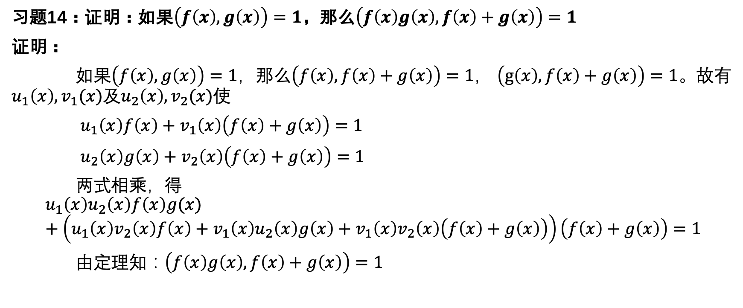
作业讲评
习题14：证明：如果$\left(f\left(x\right),g\left(x\right)\right)=1$，那么$\left(f\left(x\right)g\left(x\right),f\left(x\right)+g\left(x\right)\right)=1$
证明：
如果$\left(f\left(x\right),g\left(x\right)\right)=1$，那么$\left(f\left(x\right),f\left(x\right)+g\left(x\right)\right)=1$， $\left(g\left(x\right),f\left(x\right)+g\left(x\right)\right)=1$。故有$u_{1}\left(x\right),v_{1}(x)$及$u_{2}\left(x\right),v_{2}(x)$使
$u_{1}\left(x\right)f\left(x\right)+v_{1}\left(x\right)\left(f\left(x\right)+g\left(x\right)\right)=1$
$u_{2}\left(x\right)g\left(x\right)+v_{2}\left(x\right)\left(f\left(x\right)+g\left(x\right)\right)=1$
两式相乘，得
$$u_{1}\left(x\right)u_{2}\left(x\right)f\left(x\right)g(x)+\left(u_{1}\left(x\right)v_{2}\left(x\right)f\left(x\right)+v_{1}\left(x\right)u_{2}\left(x\right)g\left(x\right)+v_{1}\left(x\right)v_{2}\left(x\right)\left(f\left(x\right)+g\left(x\right)\right)\right)\left(f\left(x\right)+g\left(x\right)\right)=1$$
由定理知：$\left(f\left(x\right)g\left(x\right),f\left(x\right)+g\left(x\right)\right)=1$
知识点 互素

Slide 16
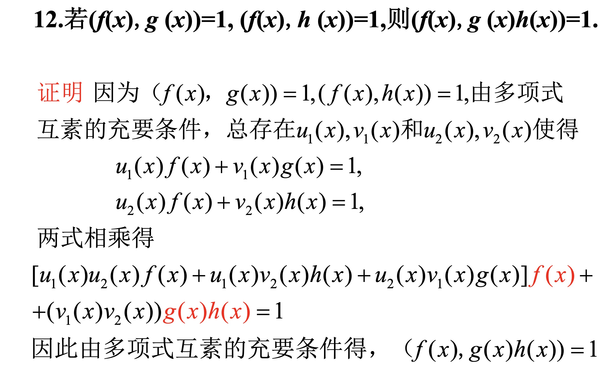
作业讲评
Notes:
PPT第70页

Slide 17
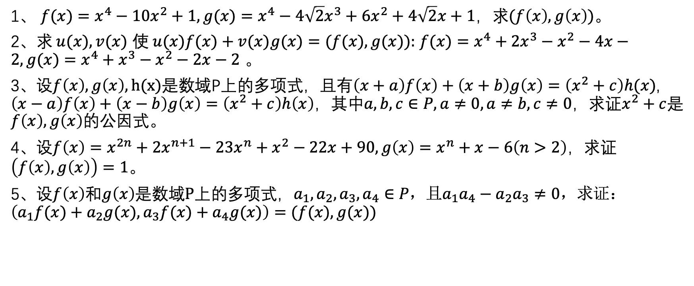
课堂练习
1、$f(x)=x^{4}−10x^{2}+1,g(x)=x^{4}−4\sqrt{2}x^{3}+6x^{2}+4\sqrt{2}x+1$，求$(f\left(x\right),g\left(x\right))$。
2、$求 u(x),v(x) 使 u(x)f(x)+v(x)g(x)=(f(x),g(x)):$ $f(x)=x^{4}+2x^{3}−x^{2}−4x−2,g(x)=x^{4}+x^{3}−x^{2}−2x−2$ 。
3、设$f\left(x\right),g\left(x\right),h(x)$是数域P上的多项式，且有$\left(x+a\right)f\left(x\right)+\left(x+b\right)g\left(x\right)=\left(x^{2}+c\right)h(x)$, $\left(x−a\right)f\left(x\right)+\left(x−b\right)g\left(x\right)=\left(x^{2}+c\right)h\left(x\right)$，其中$a,b,c∈P,a≠0,a≠b,c≠0$，求证$x^{2}+c$是$f\left(x\right),g\left(x\right)$的公因式。
4、设$f\left(x\right)=x^{2n}+2x^{n+1}−23x^{n}+x^{2}−22x+90,g\left(x\right)=x^{n}+x−6\left(n>2\right)，求证\left(f\left(x\right),g\left(x\right)\right)=1$。
5、设$f\left(x\right)和g\left(x\right)是数域P上的多项式，a_{1},a_{2},a_{3},a_{4}∈P，且a_{1}a_{4}−a_{2}a_{3}≠0，求证：\left(a_{1}f(x)+a_{2}g(x),a_{3}f(x)+a_{4}g(x)\right)=(f(x),g(x))$

Slide 18

课堂练习解答
1、$f(x)=x^{4}−10x^{2}+1,g(x)=x^{4}−4\sqrt{2}x^{3}+6x^{2}+4\sqrt{2}x+1$，求$(f\left(x\right),g\left(x\right))$。
$\left(f\left(x\right),g\left(x\right)\right)=x^{2}−2\sqrt{2}x−1$
2、$求 u(x),v(x) 使 u(x)f(x)+v(x)g(x)=(f(x),g(x)):$ $f(x)=x^{4}+2x^{3}−x^{2}−4x−2,g(x)=x^{4}+x^{3}−x^{2}−2x−2$ 。
$u(x)=−x−1,v(x)=x+2$

Slide 19
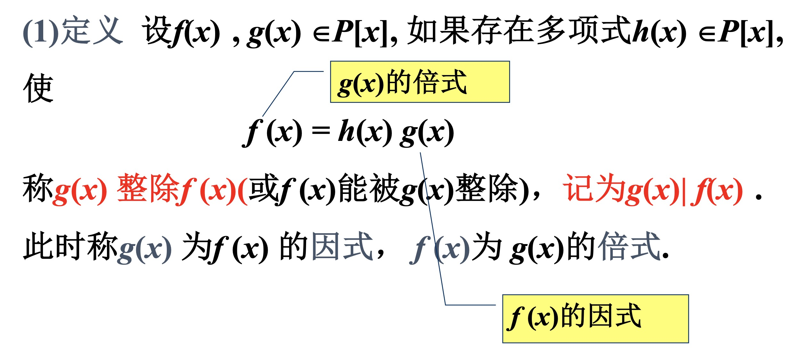

课堂练习解答
3、设$f\left(x\right),g\left(x\right),h(x)$是数域P上的多项式，且有$\left(x+a\right)f\left(x\right)+\left(x+b\right)g\left(x\right)=\left(x^{2}+c\right)h(x)$, $\left(x−a\right)f\left(x\right)+\left(x−b\right)g\left(x\right)=\left(x^{2}+c\right)h\left(x\right)$，其中$a,b,c∈P,a≠0,a≠b,c≠0$，求证$x^{2}+c$是$f\left(x\right),g\left(x\right)$的公因式。
证明：由（1）-（2）得， $f\left(x\right)=−\frac{b}{a}g(x)$，由（1）+（2）得， $2\left(x^{2}+c\right)h\left(x\right)=x\left(f\left(x\right)+g\left(x\right)\right)=\frac{a−b}{a}xg\left(x\right)$，即$\left(x^{2}+c\right)|xg\left(x\right)$，但显然$\left(x^{2}+c,x\right)$=1，故$\left(x^{2}+c\right)|g\left(x\right)$，因此$\left(x^{2}+c\right)|f\left(x\right)$。
知识点 整除的概念
知识点 互素多项式的性质

Slide 20
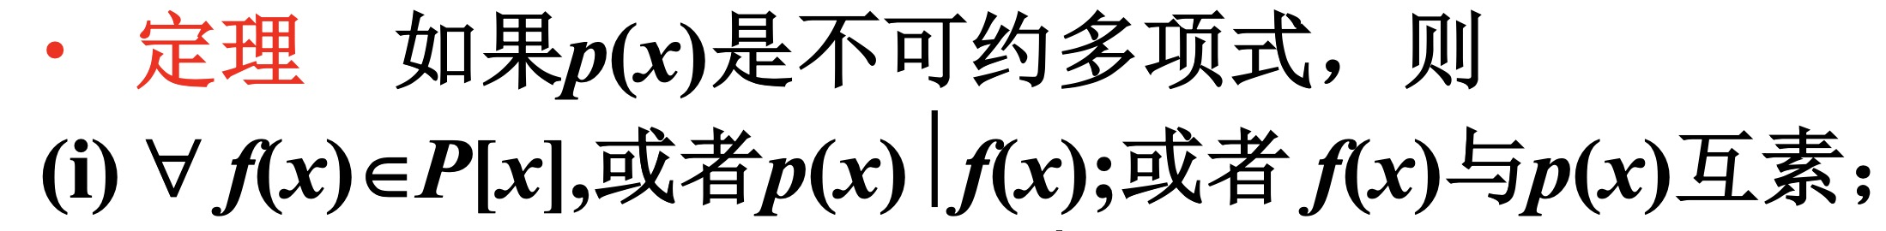

课堂练习解答
4、设$f\left(x\right)=x^{2n}+2x^{n+1}−23x^{n}+x^{2}−22x+90,g\left(x\right)=x^{n}+x−6\left(n>2\right)，求证\left(f\left(x\right),g\left(x\right)\right)=1$。
证明：用$g\left(x\right)除f\left(x\right)，得f\left(x\right)=g\left(x\right)\left(x^{n}+x−17\right)+\left(x−12\right)，g\left(12\right)≠0，故\left(g\left(x\right),x−12\right)=1,因而\left(f\left(x\right),g\left(x\right)\right)=1$。
知识点：辗转相除法
知识点：不可约多项式性质
Notes:
本题中, r( x) 是一次式, 总是不可约的, 不 可约多项式与任一多项式的关系只 有两 种: 要第整 除, 要么 互素, 可 以用因 式定 理验证是否整除. 否定了整除即可肯定互素.

Slide 21
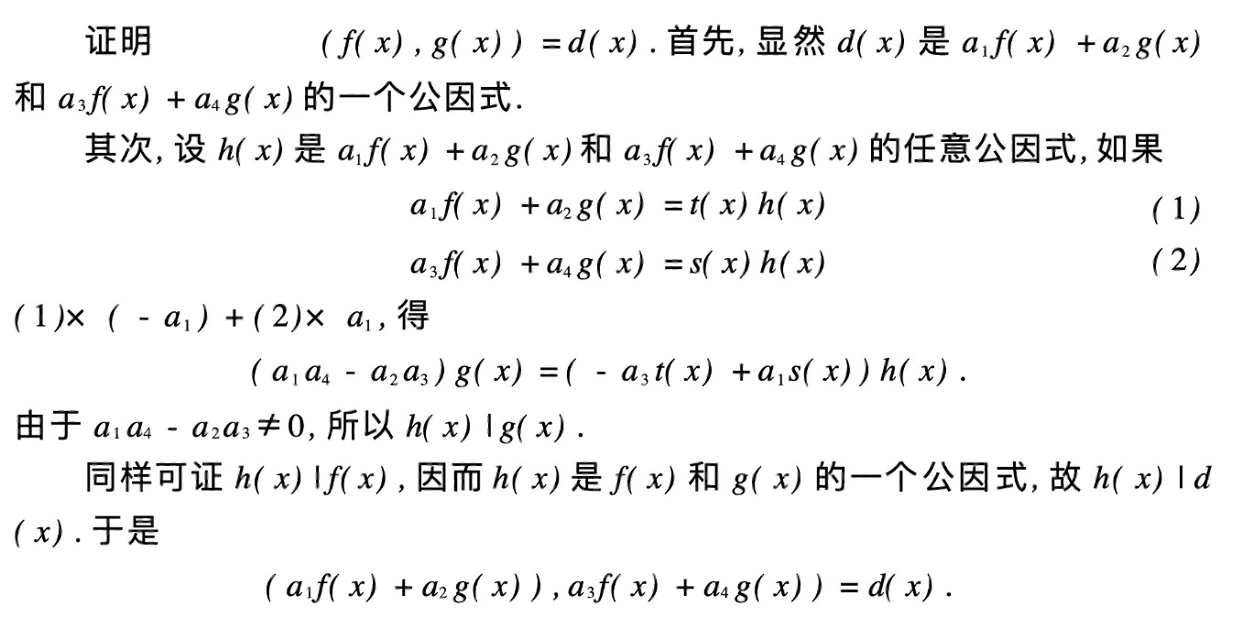

课堂练习解答
5、设$f\left(x\right)和g\left(x\right)是数域P上的多项式，a_{1},a_{2},a_{3},a_{4}∈P，且a_{1}a_{4}−a_{2}a_{3}≠0，求证：\left(a_{1}f(x)+a_{2}g(x),a_{3}f(x)+a_{4}g(x)\right)=(f(x),g(x))$
3
知识点 最大公因式

Slide 22
谢谢！

